Slide 1

CORSO DI BILANCIO E COMUNICAZIONE ECONOMICA FINANZIARIA
BILANCIO IAS ASPETTO FORMALE

Slide 2
AGENDA:
Processo di armonizzazione contabile
Panorama delle norme sul bilancio
L’aspetto formale del bilancio

Slide 3
A. PROCESSO DI ARMONIZZAZIONE CONTABILE

Slide 4
Regolamento di adozione degli IAS (CE) 1606/2002
Obbligo
per le società capogruppo europee quotate di redigere i bilanci consolidati secondo gli IAS (omologati dalla Commissione europea), a partire dal 1° gennaio 2005
per gli Stati membri di obbligare o consentire (opzione) l’applicazione degli IAS anche ai bilanci individuali delle società quotate ed ai bilanci consolidati e individuali di altre società
Facoltà
Esercizio della delega
Decreto Legislativo n. 38/2005

Slide 5
Decreto Legislativo 38/2005
Decreto Legislativo 38/2005 recante opzioni previste dall’art. 5 del Regolamento (CE) N. 1606/2002 del Parlamento Europeo e del consiglio del 19 luglio 2002
ART. 1 (Principi contabili internazionali)
ART. 2 (Ambito di applicazione)
ART. 3 (Bilancio consolidato)
ART. 4 (Bilancio di esercizio)
ART. 5 (Redazione del bilancio di esercizio e consolidato secondo i principi contabili internazionali)
ART. 6 (Distribuzione di utili e riserve)
ART. 7 (Disciplina delle variazioni di patrimonio netto rilevate nello stato patrimoniale di apertura del primo bilancio di esercizio redatto secondo i principi contabili internazionali)
ART. 8 (Patrimoni destinati)
ART. 9 (Poteri delle autorità)
ART. 10 (Modifiche al decreto legislativo 27 gennaio 1992, n. 87)
ART. 11 (Disposizioni tributarie)
ART. 12 (Determinazione dell’Irap)
ART. 13 (Disposizioni transitorie)
ART. 14 (Entrata in vigore)

Slide 6
Società quotate
b) Intermediari fin.ri
non quotati
c) Assicurazioni
d) Società che emettono titoli su mercati regolamentati (Es.: ATAC, che ha emesso un prestito obbligazionario quotato)
Intermediari bancari
Banche
Società finanziarie
capogruppo di gruppi bancari
Altri intermediari finanziari:
Sim
Sgr
Istituti di moneta elettronica
Intermediari elenco speciale
(art. 106 TUF)
Adozione obbligatoria
Applicazione dei Principi IAS/IFRS prima della Legge di bilancio 2019 (L. 145/2018)
Adozione facoltativa
Società diverse da quelle indicate nei punti sub a), b), c) e d)
Divieto di adozione
Società che redigono il bilancio in forma abbreviata

Slide 7
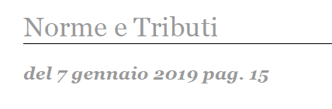
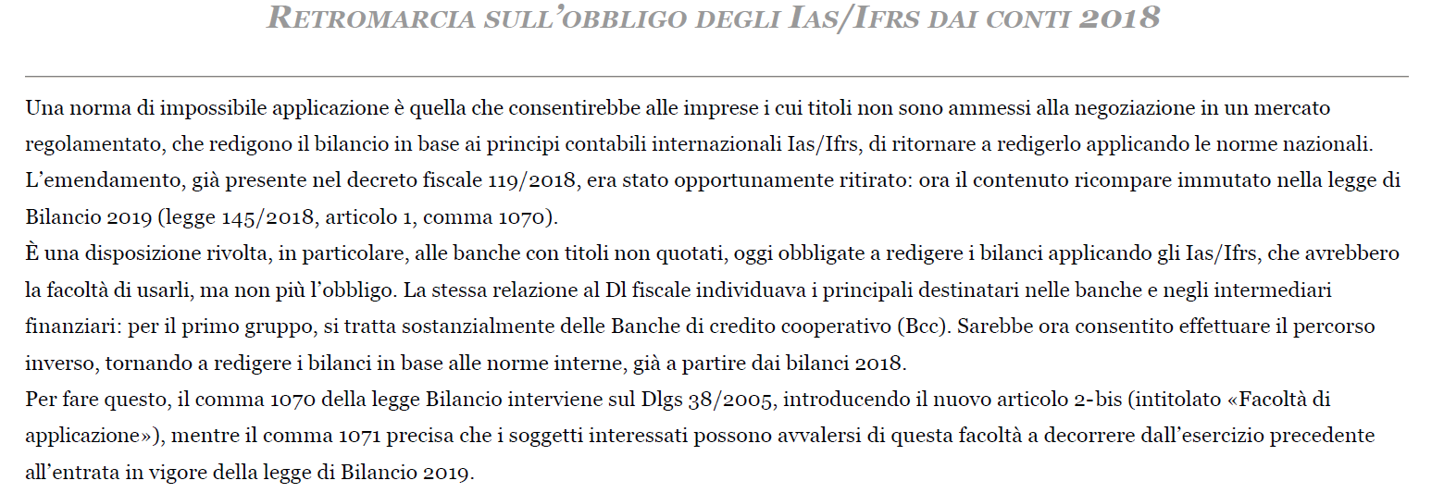

Slide 8
B. PANORAMA DELLE NORME SUL BILANCIO

Slide 9
Rappresenta la fonte più importante delle norme sul bilancio delle imprese industriali e commerciali
Disciplina sia la forma che il contenuto del bilancio
Codice civile
Per il bilancio annuale delle imprese bancarie, assicuratrici e finanziarie in genere
Leggi specifiche
OIC
(Organismo italiano di contabilità)
Panorama delle norme e dei principi sul bilancio
Sul piano nazionale
E’ l’organo che emana i P.C. in Italia
Prassi contabile
IASB
A livello mondiale
Sul piano internazionale
CEE
Per l’Europa
Soprattutto per il mercato americano
FASB
Pensiero economico-aziendale
Detta le norme per il calcolo del
reddito imponibile delle imprese
Disciplina fiscale

Slide 10
C. L’ASPETTO FORMALE DEL BILANCIO
C 1. nel codice civile e nei principi contabili nazionali
C 2. nei principi contabili internazionali dello IASB

Slide 11
Stato patrimoniale
Conto economico
Rendiconto finanziario (obbligatorio solo per le società di più grandi dimensioni)
Nota integrativa
Bilancio in forma abbreviata
Secondo il
Codice Civile
Secondo lo IASB
Struttura formale del bilancio
Stato patrimoniale
Conto economico tradizionale
Conto economico complessivo
Il rendiconto finanz.rio
Prospetto delle variazioni del patrimonio netto
Note al bilancio

Slide 12
Stato Patrimoniale
(ex art. 2424 del codice civile )
A) | Crediti verso soci per versamenti ancora dovuti, con separata indicazione della parte già richiamata
B) | Immobilizzazioni:
I) | Immobilizzazioni immateriali
II) | Immobilizzazioni materiali
III) | Immobilizzazioni finanziarie, con separata indicazione, per ciascuna voce dei crediti esigibili entro l'esercizio successivo:
C) | Attivo circolante
I) | Rimanenze
II) | Crediti (di funzionamento) con separata indicazione, per ciascuna voce dei crediti esigibili oltre l'esercizio successivo:
III) | Attività finanziarie che non costituiscono immobil.
IV) | Disponibilità liquide
D) | Ratei e risconti
A) | Patrimonio netto:
I) | Capitale
II) | Riserva sovrapprezzo azioni
III) | Riserve di rivalutazione
IV) | Riserva legale
V) | Riserva statutaria
VI) | Altre riserve (distintamente indicate)
VII) | Riserva per operazioni di copertura dei flussi finanziari attesi
VIII) | Utili (perdite) portati a nuovo
IX) | Utile (perdita) dell'esercizio
X) | Riserva negativa per azioni proprie in portafoglio
B) | Fondi per rischi e oneri;
C) | Trattamento di fine rapporto;
D) | Debiti, con separata indicazione degli importi esigibili oltre l'esercizio successivo:
E) | Ratei e risconti

Slide 13
A) CREDITI VERSO SOCI PER VERSAMENTI ANCORA DOVUTI
B) IMMOBILIZZAZIONI (con separata indicazione di quelli concessi in locazione finanziaria)
I - Immobilizzazioni immateriali:
1) costi di impianto e di ampliamento
2) costi di sviluppo
3) diritti di brevetto industriale e diritti di utilizzazione delle opere dell'ingegno
4) concessioni, licenze, marchi e diritti simili
5) avviamento
6) immobilizzazioni in corso e acconti
7) altre
TOTALE I
II - Immobilizzazioni materiali:
1) terreni e fabbricati
2) impianti e macchinari
3) attrezzature industriali e commerciali
4) altri beni
5) immobilizzazioni in corso e acconti
TOTALE II
III - Immobilizzazioni finanziarie (con separata indicazione, per ciascuna voce, degli importi esigibili entro l'esercizio successivo):
1) partecipazioni in:
a) imprese controllate
b) imprese collegate
c) imprese controllanti
d) verso imprese sottoposte al controllo delle controllanti
d-bis) altre imprese
2) crediti:
a) verso imprese controllate
b) verso imprese collegate
c) verso imprese controllanti
d) verso imprese sottoposte al controllo delle controllanti
d-bis) verso altri
3) altri titoli
4) strumenti finanziari derivati attivi.
TOTALE III
TOTALE IMMOBILIZZAZIONI (B)
Stato patrimoniale (ATTIVO):
Macroclassi rappresentate:
A)Crediti verso soci per versamenti ancora dovuti;
B) Immobilizzazioni.

Slide 14
C) ATTIVO CIRCOLANTE
I - Rimanenze:
1) materie prime, sussidiarie e consumo
2) prodotti in corso di lavorazione e semilavorati
3) lavori in corso su ordinazione
4) prodotti finiti e merci
5) acconti
TOTALE I
II - Crediti (con separata indicazione, per ciascuna voce, degli importi esigibili oltre l'esercizio successivo):
1) verso clienti
2) verso imprese controllate
3) verso imprese collegate
4) verso imprese controllanti
5) verso imprese sottoposte al controllo di controllanti
5-bis) crediti tributari
5-ter) imposte anticipate
5-quater) verso altri
TOTALE II
III - Attività finanziarie che non costituiscono immobilizzazioni:
1) partecipazioni in imprese controllate
2) partecipazioni in imprese collegate
3) partecipazioni in imprese controllanti
3-bis) partecipazioni in imprese sottoposte al controllo di controllanti
4) altre partecipazioni
5) strumenti finanziari derivati attivi
6) altri titoli
TOTALE III
IV - Disponibilità liquide:
1) depositi bancari e postali
2) assegni
3) denaro e valori in cassa
TOTALE IV
TOTALE ATTIVO CIRCOLANTE (C)
D) RATEI E RISCONTI
TOTALE RATEI E RISCONTI
Stato patrimoniale (ATTIVO):
Macroclassi rappresentate:
C) Attivo circolante;
D) Ratei e risconti.

Slide 15
A) PATRIMONIO NETTO
I - Capitale
II - Riserve da sovrapprezzo azioni
III - Riserve di rivalutazione
IV - Riserve legali
V - Riserve statutarie
VI - Altre riserve distintamente indicate
VII - Riserva per operazioni di copertura dei flussi finanziari attesi
VIII - Utili (perdite) portati a nuovo
IX - Utile (perdita) dell'esercizio
X - Riserva negativa per azioni proprie in portafoglio
TOTALE PATRIMONIO NETTO (A)
B) FONDI PER RISCHI ED ONERI
1) per trattamento di quiescenza, ecc..
2) per imposte anche differite
3) strumenti finanziari derivati passivi
4) altri
TOTALE FONDI PER RISCHI ED ONERI (B)
C) TRATTAMENTO DI FINE RAPPORTO DI LAVORO SUBORDINATO
D) DEBITI (con separata indicazione, per ciascuna voce, degli importi esigibili oltre l'esercizio successivo):
1) obbligazioni
2) obbligazioni convertibili
3) debiti verso soci per finanziamenti
4) debiti verso banche
5) debiti verso altri finanziatori
6) acconti
7) debiti verso fornitori
8) debiti rappresentati da titoli di credito
9) debiti verso imprese controllate
10) debiti verso imprese collegate
11) debiti verso controllanti
11-bis) debiti verso imprese sottoposte al controllo di controllanti
12) debiti tributari
13) debiti verso istituti di previdenza e di sicurezza sociale
14) altri debiti
TOTALE DEBITI (D)
E) RATEI E RISCONTI
TOTALE RATEI E RISCONTI (E)
Stato patrimoniale (PASSIVO)

Slide 16
La norma di recepimento della Direttiva 34/2013/UE ha abrogato il terzo comma dell’art. 2424 c.c., che si riferiva ai conti d’ordine*.
I conti d’ordine non si presentano più ai piedi dello stato patrimoniale. Al contrario, si deve far menzione dei rischi e degli impegni, nonché dei beni di terzi presso l’impresa e dei beni dell’impresa presso i terzi nella Nota integrativa.
La riforma ha infatti modificato il comma 9 dell’art. 2427 c.c. (nota integrativa), ai sensi del quale, nel documento narrativo del bilancio si devono dare informazioni circa: « 9) l'importo complessivo degli impegni, delle garanzie e delle passività potenziali non risultanti dallo stato patrimoniale, con indicazione della natura delle garanzie reali prestate; gli impegni esistenti in materia di trattamento di quiescenza e simili, nonché gli impegni assunti nei confronti di imprese controllale, collegate, nonché controllanti e imprese sottoposte al controllo di quest'ultime sono distintamente indicati».
(*) Con l'espressione conti d’ordine si fa riferimento a conti che accolgono valori relativi a fatti di gestione esterna che, alla data di formazione del bilancio, non hanno ancora prodotto effetti sul capitale e sul reddito di periodo, ma potrebbero produrli negli esercizi successivi.

Slide 17
Bilancio Civilistico
Conto Economico
(ex art. 2425 del codice civile)
A) Valore della produzione (realizzata)
Gestione tipica, accessoria e straordinaria
B) Costi della produzione (realizzata)
Differenza tra valore e costi della produzione realizzata (A-B)
C) Proventi e oneri finanziari
Gestione finanziaria
D) Rettif. di valore di attività finanziarie
Risultato prima delle imposte
Imposte sul reddito di esercizio
Utile (perdita) di esercizio

Slide 18
A) VALORE DELLA PRODUZIONE:
1) ricavi delle vendite e delle prestazioni
2) variazioni delle rimanenze di prodotti in corso di lavorazione, semilavorati e finiti
3) variazione dei lavori in corso su ordinazione
4) incrementi di immobilizzazioni per lavori interi
5) altri ricavi e proventi (con separata indicazione dei contributi in conto esercizio)
TOTALE VALORE DELLA PRODUZIONE (A)
B) COSTI DI PRODUZIONE:
6) per materie prime, sussidiarie, di consumo, merci
7) per servizi
8) per godimento di beni di terzi
9) per personale:
a) salari e stipendi
b) oneri sociali
c) trattamento di fine rapporto
d) trattamento di quiescenza e simili
e) altri costi
10) ammortamento e svalutazioni:
a) ammortamento delle immobilizzazioni immateriali
b) ammortamento delle immobilizzazioni materiali
c) altre svalutazioni delle immobilizzazioni
d) svalutazioni dei crediti compresi nell'attivo circolante e nelle disponibilità liquide
11) variazioni delle rimanenze di materie prime, sussidiarie, di consumo o merci
12) accantonamento per rischi
13) altri accantonamenti
14) oneri diversi di gestione
TOTALE COSTI DI PRODUZIONE (B)
DIFFERENZA TRA VALORE DELLA PRODUZIONE E COSTI DI PRODUZIONE (A - B)

Slide 19
C) PROVENTI E ONERI FINANZIARI:
15) proventi da partecipazioni (con separata indicazione di quelli da imprese controllate e collegate e di quelli relativi a controllanti e ad imprese sottoposte al controllo di queste ultime)
16) altri proventi finanziari:
a) da crediti iscritti nelle immobilizzazioni (con separata indicazione di quelli da imprese controllate, collegate e controllanti e da imprese sottoposte al controllo di queste ultime)
b) da titoli iscritti nelle immobilizzazioni diversi dalle partecipazioni
c) da titoli iscritti nell'attivo circolante diversi dalle partecipazioni
d) proventi diversi (con separata indicazione di quelli da imprese controllate, collegate e controllanti e da imprese sottoposte al controllo di queste ultime)
17) interessi e oneri finanziari (con separata indicazione di quelli verso imprese controllate, collegate e controllanti)
17-bis) utili e perdite su cambi
TOTALE PROVENTI E ONERI FINANZIARI (C)
D) RETTIFICHE DI VALORE DI ATTIVITA' E PASSIVITA’ FINANZIARIE:
18) rivalutazioni:
a) di partecipazioni
b) di immobilizzazioni finanziarie che non costituiscono partecipazioni
c) di titoli iscritti nell'attivo circolante che non costituiscono partecipazioni
d) di strumenti finanziari derivati
19) svalutazioni:
a) di partecipazioni
b) di immobilizzazioni finanziarie che non costituiscono partecipazioni
c) di titoli iscritti nell'attivo circolante che non costituiscono partecipazioni
d) di strumenti finanziari derivati
TOTALE RETTIFICHE DI VALORE DI ATTIVITA' E PASSIVITA’ FINANZIARIE (D)
[E) SOPPRESSO]
RISULTATO ANTE IMPOSTE (A-B +/-C +/-D)
20) imposte sul reddito d'esercizio correnti, differite e anticipate
21) Utile (perdite) dell'esercizio

Slide 20
Il rendiconto finanziario: nozione
Con la locuzione “rendiconto finanziario” si è soliti fare riferimento ad un prospetto che presenta gli avvenimenti aziendali (flussi finanziari) che hanno determinato la variazione dell’aggregato di valori assunto come oggetto del rendiconto
Non esiste un’unica tipologia di rendiconto!
Variando l’aggregato oggetto del rendiconto variano, di conseguenza, gli avvenimenti aziendali che ne modificano la dimensione e che costituiscono i flussi finanziari da rappresentare all’interno dello stesso rendiconto
20

Slide 21
1. Possibili grandezze oggetto del rendiconto
Dottrina
Prassi
a) Oggetti semplici
Formati da un unico elemento patrimoniale (es. la cassa)
Disponibilità liquide
Prevalente dall’emanazione
della nuova versione dello SFAS 95 (USA)
del FRS 1 (UK)
dello IAS 7 (livello internazionale)
Formati dalla somma di due o più elementi patrimoniali iscritti nella stessa sezione dello S.P. (es. disponibilità liquide e mezzi a queste equivalenti ossia la somma algebrica delle voci “cassa”, “banca” e titoli a breve prontamente liquidabili)
b) Oggetti composti
Formati dalla somma algebrica di componenti patrimoniali attivi e passivi (es. il capitale circolante netto, ossia la differenza tra attività correnti e passività correnti)
Capitale circolante netto
c) Oggetti complessi
Prevalente sino alla metà degli anni ‘80
21

Slide 22
2. Classifichiamo gli eventi aziendali che determinano
variazioni nell’aggregato oggetto del rendiconto
Classificazione accolta a livello internazionale
Approccio A):
Considera tutti i flussi derivanti da transazioni che hanno un riflesso sul risultato economico
Evidenziano l’effetto che la gestione aziendale ha prodotto sulla grandezza oggetto di analisi, utile per valutare la capacità dell’impresa di generare, attraverso la sua attività corrente, flussi della risorsa oggetto di rendiconto.
A) Flussi finanziari derivanti dallo svolgimento dell’attività operativa
Approccio B):
Considera solo i flussi derivanti dall’attività caratteristica dell’azienda
B) Flussi finanziari derivanti dallo svolgimento dell’attività di investimento
Derivano dalle operazioni attraverso le quali l’impresa impiega o libera risorse finanziarie per modificare la struttura dell’azienda. In particolare, in questa tipologia di flussi rientrano tutte quelle operazioni che implicano acquisti e cessioni di beni classificati normalmente come immobilizzazioni (materiali, immateriali, finanziarie).
C) Flussi finanziari derivanti dallo svolgimento dell’attività di finanziamento
Derivano dalle operazioni che comportano variazioni della struttura finanziaria dell’impresa (es. aumento o rimborso di capitale, concessione o restituzione di prestiti ecc…)
22

Slide 23
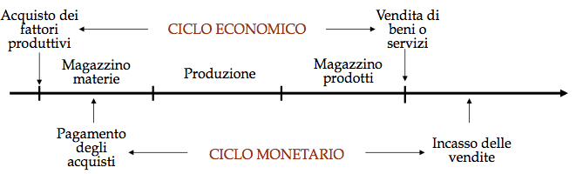
3. Utilità del rendiconto finanziario
nell’informativa societaria
Causa della necessità di costruire il rendiconto finanziario
Dissociazione temporale tra flussi economici e flussi finanziari
Via via che l’attività aziendale diviene più complessa con l’acquisto di beni strumentali, di diritti immateriali di concessione di crediti, di finanziamenti a medio e lungo termine, …, si viene a creare ed ampliare il divario tra flussi economici e flussi finanziari.
23

Slide 24
3. Utilità … segue
Dissociazione temporale tra flussi economici e flussi finanziari
Mentre nel lungo periodo i flussi economici e i flussi finanziari dell’attività aziendale tendono ad allinearsi, nel breve periodo esistono differenze - a volte marcate - tra la dinamica finanziaria e quella economica
Si pensi ad un’azienda che in un dato periodo subisce una forte riduzione nelle disponibilità liquide a causa di rilevanti investimenti, i cui costi capitalizzati non influenzano, se non per la parte relativa all’ammortamento, il risultato economico che potrebbe essere, in questo caso, positivo
Risultato economico: positivo (per ipotesi)
Esempio 1
Impatto sulla liquidità: negativo
Si pensi al caso in cui una deficitaria gestione reddituale si accompagni alla produzione di un cospicuo flusso di disponibilità liquide a seguito della dismissione di alcuni beni aziendali o all’incasso anticipato di alcuni crediti verso clienti.
Risultato economico: negativo (per ipotesi)
Esempio 2
Impatto sulla liquidità: positivo
Dall’esistenza della dissociazione temporale tra il momento in cui un evento viene rilevato sotto l’aspetto economico e quello in cui lo stesso diventa, invece, finanziariamente rilevante, nasce la necessità di predisporre, accanto al conto economico, un prospetto che illustri l’andamento finanziario della gestione
24

Slide 25
Finalità conoscitive
Il RF non è un “documento assoluto”, capace da solo di svelare la verità sullo stato di salute di un’azienda, ma unitamente alla restante informativa di bilancio, può contribuire a rispondere alle seguenti domande:
Quale è stato il contributo della gestione corrente alla creazione di risorse finanziarie?
Quali classi di attività hanno assorbito risorse finanziarie generate dalla gestione?
Quali sono state le fonti a medio e lungo termine che hanno alimentato i flussi finanziari dell’azienda?
Esiste un’adeguata correlazione tra fonti e impieghi?
Finalità immediate
Tali risposte non sono fini a se stesse bensì mirano ad una finalità ulteriore (cd. mediata): fornire informazioni rilevanti al monitoraggio della dinamica finanziaria dell’azienda
Finalità mediata
Ex ante: definizione dei fabbisogni e le relative fonti di copertura nell’ambito della programmazione aziendale, valutando la capacità aziendale di produrre flussi finanziari in grado di alimentare gli investimenti, di rimborsare i debiti e di distribuire dividendi
25
Ex post: formulazione di un giudizio sulla validità delle politiche finanziarie poste in essere dall’azienda

Slide 26
Limiti informativi del rendiconto
Le informazioni contenute nel rendiconto svolgono una funzione complementare ma non sostitutiva rispetto a quanto indicato nei più noti prospetti di stato patrimoniale e conto economico: lo stato patrimoniale fornisce gli elementi per un’analisi statica della struttura del patrimonio, mentre il rendiconto fornisce una visione dinamica della evoluzione finanziaria dell’impresa. Allo stesso modo sono significative le relazioni che possono essere messe in luce attraverso una lettura sistemica del rendiconto finanziario e del conto economico al fine di fornire elementi utili per comprendere le ragioni della mancata coincidenza tra flussi economici e flussi finanziari
1) Importanza che il rendiconto venga letto all’interno di un sistema di prospetti predisposti dall’impresa per offrire ai terzi le informazioni necessarie per valutare la situazione complessiva in un dato momento
2) Impossibilità, per un rendiconto che abbia un determinato oggetto, di rispondere contemporaneamente a scopi conoscitivi tra di loro spesso assai differenti
Frequentemente al rendiconto finanziario viene attribuita la funzione di soddisfare fabbisogni informativi molto diversi. Si pensi alla difficoltà di redigere un rendiconto finanziario che risponda contemporaneamente a finalità conoscitive che si riferiscono alla solvibilità dell’impresa nel breve e nel lungo periodo, alla capacità di autofinanziamento degli investimenti ecc. Per rispondere a domande così diverse servirebbero quantomeno diversi rendiconti ognuno con una differente grandezza oggetto di analisi.
3) Necessità di avere una serie temporale di rendiconti finanziari
Qualora, dalla lettura del rendiconto finanziario, si vogliano trarre elementi utili per formulare previsioni circa i futuri flussi finanziari della data realtà aziendali, è necessario avere una serie storica di rendiconti finanziari
26

Slide 27
Schema di rendiconto finanziario
(avente ad oggetto le disponibilità liquide)
Informazione fondamentale poiché riferita al flusso di cassa generato da operazioni che, salvo mutamenti delle condizioni di gestione, tendono a ripetersi nel tempo! Il dato è utile anche per formulare ragionevoli previsioni su quello che potrebbe accadere in futuro nell’ipotesi di normale svolgimento della gestione
Struttura
A) | Disponibilità liquide all’inizio dell’anno
B) | Disponibilità monetarie generate (assorbite) dall’attività operativa
C) | Disponibilità monetarie generate (assorbite) dalle attività di investimento
D) | Disponibilità monetarie generate (assorbite) dalle attività di finanziamento
E) | Variazione netta delle disponibilità monetarie (B+C+D)
F) | Disponibilità liquide a fine esercizio (A+E)
Disponibilità liquide all’inizio dell’anno
+
Disponibilità monetarie generate (assorbite) dall’attività operativa
Disponibilità monetarie generate (assorbite) dalle attività di investimento
Disponibilità monetarie generate (assorbite) dalle attività di finanziamento
Variazione netta delle disponibilità monetarie
=
Disponibilità liquide a fine esercizio
27

Slide 28
Esempio
Si ipotizzi
STATO PATRIMONIALE 31/12/20X0
 | Disp. Liquide |  | 10.000 |  |  | Capitale Sociale | 10.000
Si ipotizzi che durante l’esercizio la società:
Acquisti impianti per € 10.000, pagamento in contanti;
Ammortizzi l’impianto in dieci anni;
Acquisti merci per € 1.000, pagamento in contanti;
Venda prodotti per € 5.000 al termine dell’anno, con incasso rinviato all’esercizio successivo;
Contragga un prestito per € 3.000,che verrà rimborsato dopo 5 esercizi e che, al termine di ogni anno, generi interessi passivi pari a € 100, addebitati sul conto corrente della società.
28

Slide 29
Esempio
Si ipotizzi
CONTO ECONOMICO 31/12/20X1
 | Acquisti |  | 1.000 |  |  | Vendite | 5.000
 | Ammortamenti |  | 1.000
 | Interessi passivi |  | 100
 | Utile d’esercizio |  | 2.900
STATO PATRIMONIALE 31/12/20X1
 | Impianti |  | 9.000 |  |  | Debiti Banche | 3.000
 | Crediti |  | 5.000 |  |  | Capitale Sociale | 10.000
 | Disp. Liquide |  | 1.900 |  |  | Utile | 2.900
29

Slide 30
Esempio
 | RENDICONTO FINANZIARIO 20X1
A) | Disponibilità liquide all’inizio dell’anno | 10.000
B) | Disponibilità monetarie generate (assorbite) dall’attività operativa/reddituale | (1.100)
C) | Disponibilità monetarie generate (assorbite) dalle attività di investimento | (10.000)
D) | Disponibilità monetarie generate (assorbite) dalle attività di finanziamento | 3.000
E) | Variazione netta delle disponibilità monetarie (B+C+D) | (8.100)
F) | Disponibilità liquide a fine esercizio (A+E) | 1.900
Si ipotizzi
30

Slide 31
Situazione normativa italiana attuale
Imprese obbligate a redigere il bilancio conforme IAS/IFRS
Devono predisporre una serie di documenti tra cui il rendiconto finanziario (IAS 1).
L’obbligo è ribadito dallo IAS 7 che lo disciplina appositamente.
Tenuto conto della sua rilevanza informativa raccomanda la redazione del rendiconto finanziario da inserire nella nota integrativa.
La grandezza oggetto del rendiconto sono le disponibilità liquide. Non vengono rappresentate le c.d. non-cash transactions.
Imprese non obbligate a redigere il bilancio conforme IAS/IFRS
OIC 10
I flussi finanziari sono classificati in flussi:
- della gestione operativa
- dell’attività di investimento
- dell’attività di finanziamento
non ha espressamente previsto che il bilancio di esercizio ed il bilancio consolidato venissero accompagnati dalla preparazione di un rendiconto finanziario .
Alcuni studiosi hanno comunque desunto l’obbligo dall’art. 2423, comma 2 (chiarezza, …) o dall’art. 2427, c.1, punto 4 (indicare variazioni voci SP in nota integrativa).
D.Lgs. 127/91
L’articolo 2425 ter prevede l’obbligatorietà del rendiconto finanziario, fatta eccezione per le società che possono redigere il bilancio in forma abbreviata. I flussi finanziari vengono classificati in flussi derivanti dall’attività operativa, di investimento e di finanziamento.
D.Lgs. 139/2015
31

Slide 32
Il rendiconto: il principio oIC 10
OIC 10
si applica a:
Società che redigono bilancio d’esercizio ordinario
In base alle disposizioni del Codice Civile
Gruppi che predispongono il bilancio d’esercizio ordinario
In base alle disposizioni del D.Lgs. 127/91
Art.2423, comma 1
Art.29, comma 1
“gli amministratori devono redigere il bilancio d’esercizio, cosituito dallo stato patrimoniale, dal conto economico, dal rendiconto finanziario e dalla nota integrativa”
“il bilancio consolidato è costituito dallo stato patrimoniale, dal conto economico, dal rendiconto finanziario e dalla nota integrativa”
Art.2435-bis, comma 2 e Art.2435-ter
N.B. La versione OIC 10(2016) rispetto a quella OIC 10(2014) non riguarda il rendiconto finanziario consolidato, che è stata spostata nell’OIC 17
Prevedono l’esonero dalla redazione del rendiconto finanziario per le società che:
Redigono bilancio in forma abbreviata
Redigono il bilancio delle micro-imprese

Slide 33
LA STRUTTURA DI RENDICONTO SECONDO L’OIC 10
Metodo indiretto
Le disponibilità liquide sono rappresentate dai depositi bancari e postali, dagli assegni e dal denaro e valori in cassa. Le disponibilità liquide comprendono anche depositi bancari e postali, assegni e denaro e valori in cassa espressi in valuta estera
Metodo diretto
Struttura
 | Disponibilità liquide all’inizio dell’esercizio
A) | Flussi finanziari generati (assorbiti) dall’attività operativa
B) | Flussi finanziari generati (assorbiti) dall’attività di investimento
C) | Flussi finanziari generati (assorbiti) dall’attività di finanziamento
 | Incremento (decremento) delle disponibilità liquide (A+B+C)
 | Disponibilità liquide alla fine dell’esercizio
L’attività operativa comprende generalmente le operazioni connesse all’acquisizione, produzione e distribuzione di beni e alla fornitura di servizi, anche se riferibili a gestioni accessorie, nonché le altre operazioni non ricomprese nell’attività di investimento e di finanziamento.
L’attività di investimento comprende le operazioni di acquisto e di vendita delle immobilizzazioni materiali, immateriali e finanziarie e delle attività finanziarie non immobilizzate.
L’attività di finanziamento comprende le operazioni di ottenimento e di restituzione delle disponibilità liquide sotto forma di capitale di rischio o di capitale di debito.

Slide 34
A) L’ATTIVITA’ OPERATIVA
L’attività operativa copre un ruolo assolutamente centrale.
In questa area si registrano le quotidiane attività di acquisto dei fattori di consumo, la cui trasformazione produce entrate ed uscite
Genera la liquidità necessaria per la gestione futura
Rappresenta una fonte di finanziamento dell’impresa
I flussi finanziari prodotti dalla gestione operativa possono essere calcolati con due distinte metodologie:
Vengono esposti i flussi finanziari sia positivi che negativi lordi generati dall’attività operativa
1) METODO DIRETTO
L’utile o perdita di esercizio subisce rettifiche in funzione di:
elementi di natura non monetaria (ad es. ammortamenti)
variazioni nel CCN
flussi da attività di investimento e finanziamento (es. plusvalenze da cessione di attività)
2) METODO INDIRETTO

Slide 35
A) L’ATTIVITA’ OPERATIVA
35
La differenza tra i metodi riguarda sostanzialmente il calcolo dei flussi dell’attività operativa:
Con il metodo indiretto si parte dall’Utile di esercizio, per poi procedere con una serie di rettifiche, al fine di depurare i flussi dell’attività operativa da tutti i flussi prodotti dall’attività finanziaria e di investimento.
Con il metodo diretto si indicano i flussi che incidono sulle disponibilità liquide
I vantaggi del metodo indiretto sono:
il flusso di cassa operativo ottenuto per via indiretta consente di apprezzare separatamente l’influsso esercitato sui risultati monetari dell’impresa dall’autofinanziamento e dalle variazioni di CCN.
tramite il metodo indiretto si realizza una scomposizione monetaria del ciclo operativo che mette in risalto i «driver» del flusso di cassa, ossia le leve agendo sulle quali è possibile massimizzare la produzione monetaria della gestione.

Slide 36
… sul metodo diretto nell’OIC 10
 | 200X | 200X-1
A. Flussi finanziari derivanti dell’attività operativa (metodo diretto)
Incassi da clienti
Altri incassi
(Pagamenti a fornitori per acquisti)
(Pagamenti a fornitori per servizi)
(Pagamenti al personale)
(Altri pagamenti)
(Imposte pagate sul reddito)
Interessi incassati/( pagati)
Dividendi incassati
Flusso finanziario dell’attività operativa (A)

Slide 37
… sul metodo INdiretto nell’OIC 10
 | 200X | 200X-1
A. Flussi finanziari derivanti dell’attività operativa (metodo indiretto)
Utile (perdita) dell’esercizio
Imposte sul reddito
Interessi passivi/(interessi attivi)
(Dividendi)
(Plusvalenze)/minusvalenze derivanti dalla cessione di attività
1. Utile (perdita) dell’esercizio prima d’imposte sul reddito, interessi, dividendi e plus/minusvalenze da cessione
Rettifiche per elementi non monetari che non hanno avuto contropartita nel capitale circolante netto
Accantonamenti ai fondi
Ammortamenti delle immobilizzazioni
Svalutazioni per perdite durevoli di valore
Rettifiche di valore di attività e passività finanziarie di strumenti finanziari derivati che non comportano movimentazione monetaria
Altre rettifiche per elementi non monetari
2. Flusso finanziario prima delle variazioni del ccn

Slide 38
… sul metodo INdiretto nell’OIC 10
 | 200X | 200X-1
2. Flusso finanziario prima delle variazioni del ccn
Variazioni del capitale circolante netto
Decremento/(incremento) delle rimanenze
Decremento/(incremento) dei crediti vs clienti
Incremento/(decremento) dei debiti verso fornitori
Decremento/(incremento) ratei e risconti attivi
Incremento/(decremento) ratei e risconti passivi
Altre variazioni del capitale circolante netto
3. Flusso finanziario dopo le variazioni del ccn
Altre rettifiche
Interessi incassati/(pagati)
(Imposte sul reddito pagate)
Dividendi incassati
(Utilizzo dei fondi)
Altri incassi/pagamenti
Flusso finanziario dell’attività operativa (A)

Slide 39
B) L’ATTIVITA’ DI INVESTIMENTO
Principio OIC 10 (par. 32-37)
Le entrate e le uscite derivanti dall’attività di investimento vanno presentate distintamente in funzione delle diverse classi di immobilizzazioni
I flussi generati dall’acquisto di immobilizzazioni vengono indicati per un importo pari all’effettivo prezzo di acquisto, con rettifica dei debiti verso i fornitori di immobilizzazioni
I flussi generati dalla vendita di immobilizzazioni vengono indicate per un importo pari all’effettivo prezzo di realizzo, con rettifica dei crediti verso clienti

Slide 40
B) L’ATTIVITA’ DI INVESTIMENTO nell’OIC 10
 | 200X | 200X-1
B. Flussi finanziari derivanti dall’attività d’investimento
Immobilizzazioni materiali
(Investimenti)
Disinvestimenti
Immobilizzazioni immateriali
(Investimenti)
Disinvestimenti
Immobilizzazioni finanziarie
(Investimenti)
Disinvestimenti
Attività finanziarie non immobilizzate
(Investimenti)
Disinvestimenti
(Acquisizione di rami d’azienda al netto delle disponibilità liquide)
Cessione di rami d’azienda al netto delle disponibilità liquide
Flusso finanziario dell’attività di investimento (B)

Slide 41
C) L’ATTIVITA’ DI FINANZIAMENTO
Il principio OIC 10 (par. 38-40) espone alcuni esempi di flussi finanziari dall’attività di finanziamento :
Incassi dall’emissione di titoli azionari
Incassi da emissione di prestiti
Pagamenti da rimborso prestiti obbligazionari
Accensione mutui
Pagamento di dividendi

Slide 42
C) L’ATTIVITA’ DI FINANZIAMENTO nell’OIC 10
 | 200X | 200X-1
C. Flussi finanziari derivanti dall’attività di finanziamento
Mezzi di terzi
Incremento (decremento) debiti a breve verso banche
Accensione finanziamenti
(Rimborso finanziamenti)
Mezzi propri
Aumento di capitale a pagamento
(Rimborso di capitale)
Cessione (acquisto) di azioni proprie
(Dividendi (e acconti su dividendi) pagati)
Flusso finanziario dell’attività di finanziamento (C)

Slide 43
IL BILANCIO IN FORMA ABBREVIATA

Slide 44
Bilancio in forma abbreviata
Art. 2435-bis
(Bilancio in forma abbreviata)
Art. 2435-ter
(Bilancio delle micro-imprese)
Disciplina di riferimento
Le imprese minori
Le micro-imprese
Quali imprese riguarda
Stato Patrimoniale
Conto economico
Rendiconto finanziario
Nota integrativa
Relazione sulla gestione
Quali documenti interessa

Slide 45
Bilancio in forma abbreviata
Art. 2435-bis
(Bilancio in forma abbreviata)
Art. 2435-ter
(Bilancio delle micro-imprese)
Disciplina di riferimento
Le imprese minori
Le micro-imprese
Quali imprese riguarda
Stato Patrimoniale
Conto economico
Rendiconto finanziario
Nota integrativa
Relazione sulla gestione
Quali documenti interessa

Slide 46
Chi e quando può redigere il bilancio in forma abbreviata
Impresa minore
Non ha emesso titoli negoziati
sui mercati regolamentati
Due di questi tre parametri dimensionali non
devono essere superati per due esercizi consecutivi
Totale dell’attivo
€ 5,5 mln
Ricavi delle vendite e delle prestazioni
€ 11 mln
Numero medio
dei dipendenti
50

Slide 47
Stato Patrimoniale in forma abbreviata
Sono previsti due obblighi e due facoltà (art. 2435 – 2° comma).
Obblighi
Facoltà | Le macroclassi dell’attivo | Crediti verso soci per versamenti ancora dovuti
 |  | Possono essere comprese nella classe C II (attivo circolante – crediti)
 |  | Ratei e risconti
 | La macro-classe del passivo E (ratei e risconti) può essere inclusa nella macro-classe D (debiti)
Si limita a riportare le macro-classi contrassegnate da lettere maiuscole e le classi, indicate con i numeri romani.
Per crediti iscritti nell’attivo circolante (C II) ed i debiti (D) occorre indicare separatamente gli importi con scadenza entro e oltre l’esercizio successivo.

Slide 48
Stato patrimoniale in forma abbreviata
ATTIVO A) Crediti verso soci per versamenti ancora dovuti ⁽¹⁾ B) Immobilizzazioni I) Immobilizzazioni immateriali: II) Immobilizzazioni materiali: III) Immobilizzazioni finanziarie totale immobilizzazioni (B) C) Attivo circolante I) Rimanenze Il) Crediti • scadenti entro l'anno • scadenti oltre l'anno III) Attività finanziarie IV) Disponibilità liquide totale attivo circolante (C) D) Ratei e risconti⁽²⁾ | PATRIMONIO NETTO E PASSIVO A) Patrimonio netto I) Capitale Il) Riserva da sovrapprezzo delle azioni III) Riserve da rivalutazione IV) Riserva legale V) Riserva per azioni proprie in portafoglio VI - Altre riserve distintamente indicate VII - Riserva per operazioni di copertura dei flussi finanziari attesi VIII - Utili (perdite) portati a nuovo IX - Utile (perdita) dell'esercizio X - Riserva negativa per azioni proprie in portafoglio totale B) Fondi per rischi e oneri C) Trattamento di fine rapporto di lavoro subordinato D) Debiti • scadenti entro l'anno • scadenti oltre l'anno E) Ratei e risconti⁽³⁾
⁽¹⁾ ⁽²⁾Facoltà di raggruppare tali voci in quelle dei crediti
⁽³⁾ Facoltà di raggruppare tali voci in quelle dei debiti

Slide 49
Conto Economico in forma abbreviata
Le voci che possono essere raggruppare sono costituite, in gran parte, da sotto-voci, contrassegnate con lettere minuscole, per cui l’abbreviazione del C.E. si configura meno marcata rispetto allo Stato Patrimoniale. Più in particolare, i raggruppamenti riguardano:
il valore della produzione | La voce A2 con la voce A3 Rimanenze
i costi della produzione | Le voci B9(c), B9(d) e B9(e) Personale
 | Le voci B10(a), B10(b) e B10 (c) Amm.ti e sval.ni
c) i valori dell’area finanziaria | Le voci C16 (b) e C16 (c) Proventi finanziari
 | Tra le rettifiche di valore di attività finanziarie | Nella voce D 18 “rivalutazioni” le sottovoci 18(a), 18(b), 18(c), 18(d);
 |  | Nella voce D. 19 “svalutazioni” le sottovoci 19(a), 19(b), 19 (c), 19(d)

Slide 50
A) VALORE DELLA PRODUZIONE:
1) ricavi delle vendite e delle prestazioni
2) variazioni delle rimanenze di prodotti in corso di lavorazione, semilavorati e finiti
3) variazione dei lavori in corso su ordinazione
4) incrementi di immobilizzazioni per lavori interi
5) altri ricavi e proventi (con separata indicazione dei contributi in conto esercizio)
TOTALE VALORE DELLA PRODUZIONE (A)
B) COSTI DI PRODUZIONE:
6) per materie prime, sussidiarie, di consumo, merci
7) per servizi
8) per godimento di beni di terzi
9) per personale:
a) salari e stipendi
b) oneri sociali
c) trattamento di fine rapporto
d) trattamento di quiescenza e simili
e) altri costi
10) ammortamento e svalutazioni:
a) ammortamento delle immobilizzazioni immateriali
b) ammortamento delle immobilizzazioni materiali
c) altre svalutazioni delle immobilizzazioni
d) svalutazioni dei crediti compresi nell'attivo circolante e nelle disponibilità liquide
11) variazioni delle rimanenze di materie prime, sussidiarie, di consumo o merci
12) accantonamento per rischi
13) altri accantonamenti
14) oneri diversi di gestione
TOTALE COSTI DI PRODUZIONE (B)
DIFFERENZA TRA VALORE DELLA PRODUZIONE E COSTI DI PRODUZIONE (A - B)
Le voci e le sotto-voci raggruppate sono evidenziate in celeste

Slide 51
C) PROVENTI E ONERI FINANZIARI:
15) proventi da partecipazioni (con separata indicazione di quelli da imprese controllate e collegate e di quelli relativi a controllanti e ad imprese sottoposte al controllo di queste ultime)
16) altri proventi finanziari:
a) da crediti iscritti nelle immobilizzazioni (con separata indicazione di quelli da imprese controllate, collegate e controllanti e da imprese sottoposte al controllo di queste ultime)
b) da titoli iscritti nelle immobilizzazioni diversi dalle partecipazioni
c) da titoli iscritti nell'attivo circolante diversi dalle partecipazioni
d) proventi diversi (con separata indicazione di quelli da imprese controllate, collegate e controllanti e da imprese sottoposte al controllo di queste ultime)
17) interessi e oneri finanziari (con separata indicazione di quelli verso imprese controllate, collegate e controllanti)
17-bis) utili e perdite su cambi
TOTALE PROVENTI E ONERI FINANZIARI (C)
D) RETTIFICHE DI VALORE DI ATTIVITA' E PASSIVITA'FINANZIARIE:
18) rivalutazioni:
a) di partecipazioni
b) di immobilizzazioni finanziarie che non costituiscono partecipazioni
c) di titoli iscritti nell'attivo circolante che non costituiscono partecipazioni
d) di strumenti finanziari derivati
19) svalutazioni:
a) di partecipazioni
b) di immobilizzazioni finanziarie che non costituiscono partecipazioni
c) di titoli iscritti nell'attivo circolante che non costituiscono partecipazioni
d) di strumenti finanziari derivati
TOTALE RETTIFICHE DI VALORE DI ATTIVITA' E PASSIVITA’ FINANZIARIE (D)
RISULTATO ANTE IMPOSTE (A-B +/-C +/-D)
20) imposte sul reddito d'esercizio correnti, differite e anticipate
21) Utile (perdite) dell'esercizio
Le voci e le sotto-voci raggruppate sono evidenziate in celeste

Slide 52
Esoneri per le società minori
Omissione della Relazione sulla gestione
Rendiconto finanziario
Criteri di valutazione
L’omissione è prevista dall’art. 2435-bis, 7° comma alla seguente condizione: Fornire nella Nota integrativa le informazioni richieste dai nn. 3) e 4) dell’art. 2428
n 3, Art. 2428 Azioni proprie e azioni di società controllanti possedute dalla società n 4 Art. 2428 Azioni proprie e azioni di società controllanti acquistate o alienate dalla società nel corso dell’esercizio
Le società minori sono esonerate dalla presentazione del rendiconto finanziario
Le società minori sono esonerate dalla valutazione dei titoli e dei crediti e dei debiti al costo ammortizzato

Slide 53
Chi e quando può redigere il bilancio in forma abbreviata
Micro impresa
Non ha emesso titoli negoziati
sui mercati regolamentati
Due di questi tre parametri dimensionali non
devono essere superati per due esercizi consecutivi
Totale dell’attivo
€ 220.000
Ricavi delle vendite e delle prestazioni
€ 440.000
Numero medio
dei dipendenti
5

Slide 54
Peculiarità delle micro-imprese
Aspetto formale del bilancio
Aspetto sostanziale del bilancio
Gli schemi di SP e di CE sono gli stessi delle società minori (art. 2435-bis)
Esonero dalla presentazione:
  A) Del rendiconto finanziario
  B) Della nota integrativa dando in calce allo SP informazioni circa l'importo complessivo degli impegni, delle garanzie e delle passività potenziali non risultanti dallo SP nonché l’ammontare dei compensi, delle anticipazioni e dei crediti concessi agli amministratori e ai sindaci
  C) Della relazione sulla gestione quando, in calce allo SP, risultano le informazioni di cui ai punti 3) e 4) dell’art. 2428
Non si applica alle micro-imprese la deroga per casi eccezionali di cui al comma 5 dell’art. 2423
Non si applicano alle micro-imprese tutte le norme contenute nell’art. 2426, comma 1, n. 11-bis, relative alla valutazione al fair value degli strumenti finanziari derivati

Slide 55
 | Società medio-grandi | Imprese minori | Micro-imprese
Totale attivo | > 5.500.000 | < 5.500.000 | < 220.000
Totale ricavi | > 11.000.000 | < 11.000.000 | < 440.000
Numero medio di dipendenti assunti nel corso dell’anno | > 50 | < 50 | < 5
Stato patrimoniale | SI | SI | SI
Conto economico | SI | SI | SI
Rendiconto finanziario | SI | NO | NO
Nota integrativa | SI | SI | NO
Relazione sulla gestione | SI | NO* | NO*
(*) A condizione che venga data l’informativa sulle azioni proprie:
In nota integrativa, per le imprese minori
Ai piedi dello SP, per le micro-imprese

Slide 56
STRUTTURA FORMALE DEL BILANCIO SECONDO LO IASB

Slide 57
Codice civile
OIC
IASB
Schemi rigidi
Caratteristiche fondamentali
Schemi con contenuto minimo obbligatorio
Gli schemi sono più flessibili
S.P. nella forma a sezioni divise e contrapposte
C.E. nella forma scalare
Rendiconto finanziario (metodo diretto o indiretto)
Nota integrativa
Relazione sulla gestione
Documenti di bilancio
Secondo il Codice civile
S.P. a schema libero
C.E. nella forma scalare (tradizionale e complessivo)
Prospetto delle movimentazioni di Patrimonio netto
Rendiconto finanziario
Note al bilancio
Secondo lo IASB (IAS 1)

Slide 58
realizzata, venduta o utilizzata nel normale ciclo operativo dell’impresa;
posseduta principalmente per essere negoziata;
si prevede verrà realizzata entro 12 mesi dalla data di riferimento del bilancio;
si tratta di disponibilità liquide o mezzi equivalenti.
attività
passività
Correnti
estinta nel normale ciclo operativo dell’impresa;
assunta principalmente per essere negoziata;
si prevede verrà estinta entro 12 mesi dalla data di riferimento del bilancio;
Assenza di un diritto incondizionato a differire il regolamento della passività per almeno 12 mesi dalla data di riferimento del bilancio .
Classificazione delle attività e delle passività
(IAS 1)
attività
passività
Tutte quelle che non hanno le caratteristiche per essere classificate come correnti
Non correnti

Slide 59
(a) immobili, impianti e macchinari;
(b) investimenti immobiliari;
(c) attività immateriali;
(d) attività finanziarie [esclusi i valori esposti in (e), (h) e (i)];
da) portafogli di contratti rientranti nell’ambito di applicazione dell’IFRS 17 che costituiscono attività, disaggregati secondo quanto previsto dal paragrafo 78 dell’IFRS 17;
(e) partecipazioni contabilizzate con il metodo del patrimonio netto;
(f) attività biologiche rientranti nell'ambito di applicazione dello IAS 41 Agricoltura;
(g) rimanenze;
(h) crediti commerciali e altri crediti;
(i) disponibilità liquide e mezzi equivalenti;
(j) il totale delle attività classificate come possedute per la vendita e le attività incluse nei gruppi in dismissione classificati come posseduti per la vendita in conformità all’IFRS 5 «Attività non correnti possedute per la vendita e attività operative cessate»;
(k) debiti commerciali e altri debiti;
(l) Fondi;
(m) passività finanziarie [esclusi i valori esposti in (k), e (l)];
ma) portafogli di contratti rientranti nell’ambito di applicazione dell’IFRS 17 che costituiscono passività, disaggregati secondo quanto previsto dal paragrafo 78 dell’IFRS 17;
(n) passività e attività per imposte correnti, come definito nello IAS 12 «Imposte sul reddito»;
(o) passività e attività per imposte differite, come definito nello IAS 12;
(p) passività incluse nei gruppi in dismissione classificati come posseduti per la vendita, in conformità all’IFRS 5;
(q) interessenze di pertinenza di terzi, presentate nel patrimonio netto; e
(r) capitale emesso e riserve attribuibili ai soci della controllante.
Schema di S.P. (Statement of financial position)
-contenuto minimo-
§ 54, IAS 1

Slide 60
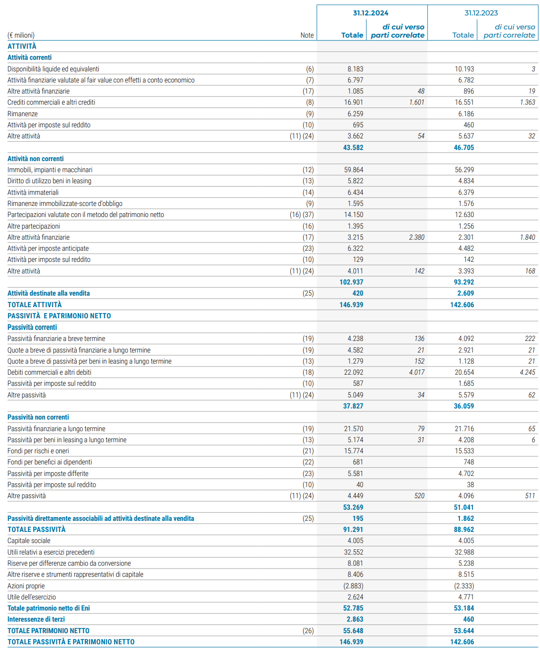

Slide 61
(a) ricavi, con indicazione separata degli elementi seguenti:
i) interessi attivi calcolati utilizzando il criterio dell’interesse effettivo; e
ii) ricavi assicurativi (cfr. IFRS 17);
aa) utili e perdite derivanti dall'eliminazione contabile di attività finanziarie valutate al costo ammortizzato;
ab) costi per servizi assicurativi relativi a contratti emessi rientranti nell’ambito di applicazione dell’IFRS 17 (cfr. IFRS 17);
ac) ricavi o costi derivanti da contratti di riassicurazione detenuti (cfr. IFRS 17);
b) oneri finanziari;
ba) perdite per riduzione di valore (compresi i ripristini delle perdite per riduzione di valore o gli utili per riduzione di valore) determinati in conformità alla sezione 5.5 dell'IFRS 9;
bb) ricavi o costi di natura finanziaria relativi a contratti assicurativi derivanti da contratti emessi rientranti nell’ambito di applicazione dell’IFRS 17 (cfr. IFRS 17);
bc) ricavi finanziari o costi finanziari derivanti da contratti di riassicurazione detenuti (cfr. IFRS 17);
c) quota dell'utile o perdita di collegate e joint venture contabilizzate con il metodo del patrimonio netto;
ca) se l'attività finanziaria è riclassificata spostandola dalla categoria di valutazione al costo ammortizzato a quella del fair value (valore equo) rilevato nell'utile (perdita) d'esercizio, gli utili o le perdite risultanti da una differenza tra il precedente costo ammortizzato dell'attività finanziaria e il fair value (valore equo) alla data di riclassificazione (come definita nell'IFRS 9);
cb) se l'attività finanziaria è riclassificata spostandola dalla categoria di valutazione al fair value (valore equo) rilevato nelle altre componenti di conto economico complessivo a quella della valutazione al fair value (valore equo) rilevato nell'utile (perdita) d'esercizio, l'utile o la perdita cumulati precedentemente rilevati nelle altre componenti di conto economico complessivo riclassificati nell'utile (perdita) d'esercizio;
(d) oneri tributari;
(e) un unico importo comprendente il totale:
(i) della plusvalenza o minusvalenza, al netto degli oneri fiscali, delle attività operative cessate, e
(ii) della plusvalenza o minusvalenza, al netto degli effetti fiscali, rilevata a seguito della valutazione al fair value (valore equo) al netto dei costi di vendita, o della dismissione delle attività o del(i) gruppo(i) in dismissione che costituiscono l’attività operativa cessata;
(f) utile (perdita) d’esercizio;
(g) ciascuna voce del prospetto delle altre componenti di conto economico complessivo classificato per natura [esclusi i valori esposti in (h)];
(h) quota delle voci del prospetto delle altre componenti di conto economico complessivo di collegate e joint venture contabilizzata con il metodo del patrimonio netto; e
(i) totale conto economico complessivo.
Schema di C.E.
(contenuto minimo)
IAS 1

Slide 62
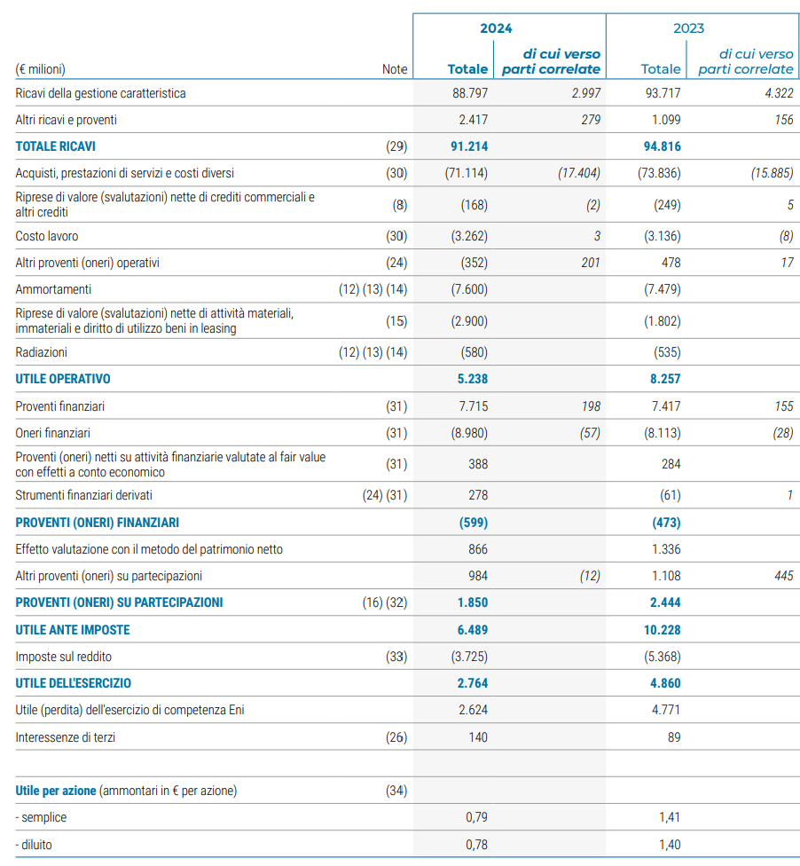

Slide 63
Prospetto della redditività complessiva - IAS 1 (§ 81A)
utile (perdita) d'esercizio;
(b) totale delle altre componenti di conto economico complessivo;
(c) redditività complessiva, dato dal totale dell'utile (perdita) d'esercizio e delle altre componenti di conto economico complessivo.
Approccio A
Approccio B
Conto economico complessivo
Conto economico “tradizionale”
Conto economico complessivo
+
(a) variazioni nella riserva di rivalutazione (vedere lo IAS 16 Immobili, impianti e macchinari e lo IAS 38 Attività immateriali) *;
(b) utili e perdite attuariali da piani a benefici definiti rilevati in conformità al paragrafo 93A dello IAS 19 Benefici ai dipendenti *;
(c) utili e perdite derivanti dalla conversione dei bilanci di una gestione estera (vedere IAS 21 Effetti delle variazioni dei cambi delle valute estere);
(d) utili e perdite da investimenti in strumenti rappresentativi di capitale designati al fair value (valore equo) rilevato nelle altre componenti di conto economico complessivo conformemente al paragrafo 5.7.5 dell'IFRS 9 Strumenti finanziari*;
da) utili e perdite sulle attività finanziarie valutate al fair value (valore equo) rilevato nelle altre componenti di conto economico complessivo conformemente al paragrafo 4.1.2 A dell'IFRS 9;
e) la parte efficace degli utili e delle perdite sugli strumenti di copertura in una copertura di flussi finanziari e gli utili e le perdite sugli strumenti di copertura che coprono investimenti in strumenti rappresentativi di capitale valutati al fair value (valore equo) rilevato nelle altre componenti di conto economico complessivo conformemente al paragrafo 5.7.5 dell'IFRS 9 (cfr. capitolo 6 dell'IFRS 9);
f) per particolari passività designate al fair value (valore equo) rilevato nell'utile (perdita) d'esercizio, l'importo della variazione di fair value (valore equo) attribuibile alle variazioni del rischio di credito della passività (cfr. paragrafo 5.7.7 dell'IFRS 9) *;
g) variazioni del valore temporale delle opzioni quando il valore intrinseco è separato dal valore temporale del contratto di opzione e si designano come strumento di copertura soltanto le variazioni del valore intrinseco (cfr. capitolo 6 dell'IFRS 9) *;
h) variazioni degli elementi forward dei contratti forward quando l'elemento forward è separato dall'elemento spot del contratto forward e si designano come strumento di copertura unicamente le variazioni del valore dell'elemento spot, e le variazioni del valore del differenziale dovuto alla valuta estera dello strumento finanziario quando lo si esclude dalla designazione dello strumento finanziario come strumento di copertura (cfr. capitolo 6 dell'IFRS 9).
i) i ricavi finanziari e i costi finanziari di assicurazione derivanti da contratti emessi rientranti nell’ambito di applicazione dell’IFRS 17 Contratti assicurativi che sono esclusi dall’utile (perdita) d’esercizio quando il loro totale è disaggregato in modo da includere nell’utile (perdita) d’esercizio un importo determinato in base ad una ripartizione sistematica in applicazione del paragrafo 88, lettera b), dell’IFRS 17, o un importo che elimina le asimmetrie contabili con i ricavi finanziari o i costi finanziari derivanti dagli elementi sottostanti, in applicazione del paragrafo 89, lettera b), dell’IFRS 17; e
j) i ricavi finanziari e i costi finanziari derivanti da contratti di riassicurazione detenuti che sono esclusi dall’utile (perdita) d’esercizio quando il loro totale è disaggregato in modo da includere nell’utile (perdita) d’esercizio un importo determinato in base ad una ripartizione sistematica in applicazione del paragrafo 88, lettera b), dell’IFRS 17.
Totale delle altre componenti di conto economico complessivo (§ 7)
Nota: Gli OCI indicati con un * non ammettono rigiro al conto economico; tutti gli altri lo ammettono

Slide 64
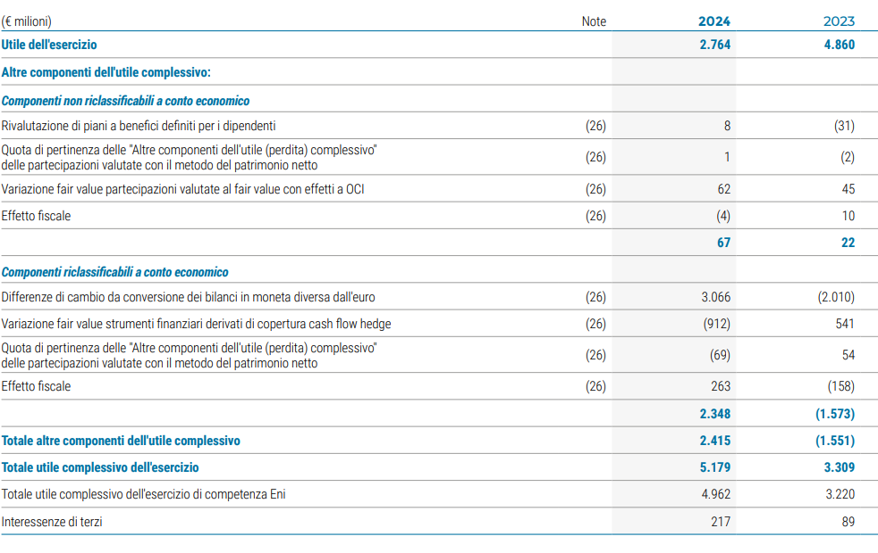

Slide 65
ESERCITAZIONE SUI RIGIRI A CONTO ECONOMICO (RECYCLING O RECLASSIFICATION ADJUSTMENT)
Si ipotizzi che una società abbia svolto, tra le altre, nel corso dell’esercizio 20X0, le seguenti operazioni:
acquisto di 10.000 titoli a € 150 ciascuno per complessivi € 1.500.000, classificati nel portafoglio delle attività finanziarie valutate al FV con imputazione a OCI;
acquisto di un terreno strumentale, sul quale vorrebbe costruire un magazzino, per € 1.000.000 che, al termine del periodo amministrativo sarà valutato secondo le regole del revaluation model (fair value).
Sulla base di tali operazioni, la banca redigerà le seguenti scritture contabili:
…/…/20X0 Titoli Banca | DARE 1.500.000 | AVERE 1.500.000
…/…/20X0 Terreni Banca | DARE 1.000.000 | AVERE 1.000.000
Supponiamo che, al 31/12/20X0:
il fair value di ciascuno dei 10.000 titoli sia pari a € 200, per cui il valore corrente del portafoglio è pari a € 2.000.000;
il fair value del terreno sia pari a € 1.100.000;
l’utile d’esercizio, calcolato per somma algebrica tra i componenti positivi e negativi di reddito del Conto economico tradizionale sia pari a € 3.000.000.

Slide 66
31/12/20X0 Titoli Riserva da rivalutazione | DARE 500.000 | AVERE 500.000
31/12/20X0 Terreni Riserva da rivalutazione | DARE 100.000 | AVERE 100.000
Prospetto della redditività complessiva |  |  |  | 20X0
Utile d’esercizio |  |  |  | 3.000.000
Altre componenti reddituali al netto delle imposte senza rigiro a conto economico
Attività materiali |  |  |  | 100.000
…
Altre componenti reddituali al netto delle imposte con rigiro a conto economico … Attività finanziarie valutate al FV con impatto sulla redditività complessiva |  |  |  | 500.000
…
Totale altre componenti reddituali |  |  |  | 600.000
Redditività complessiva |  |  |  | 3.600.000
Il valore dei titoli e degli immobili strumentali, ossia le partite collegate alle componenti della redditività complessiva appena presentate, figurano nell’attivo di Stato patrimoniale, rispettivamente, per € 2.000.000 e € 1.100.000. Nel passivo, la riserva di rivalutazione è pari a € 600.000.

Slide 67
Supponiamo ora che, nell’esercizio successivo:
la società decida di vendere l’intero portafoglio costituito da 10.000 titoli a € 230 ciascuno, realizzando € 2.300.000, al fine di far fronte ad un contingente rischio di liquidità;
il progetto di costruzione del magazzino non si possa più realizzare, per cui la società vende il terreno strumentale realizzando € 1.140.000.
…/…/20X1 Banca c/c Titoli Plusvalenze da realizzo titoli | DARE 2.300.000 | AVERE 2.000.000 300.000
…/…/20X1 Banca c/c Plusvalenze da realizzo terreni Terreni | DARE 1.140.000 | AVERE 40.000 1.100.000
Preoccupiamoci a questo punto delle riserve, ricordandoci che solo la riserva relativa alle
Attività finanziarie valutate al FV con impatto a OCI ammette rigiro al CE tradizionale
…/…/20X1 Riserva da rivalutazione Plusvalenze da realizzo titoli | DARE 500.000 | AVERE 500.000
…/…/20X1 Riserva da rivalutazione Utile a nuovo | DARE 100.000 | AVERE 100.000

Slide 68
Conto economico (tradizionale) |  | 20X1 | 20X0
… |  | … | …
Plusvalenze da realizzo titoli |  | 800.000 | …
…
Plusvalenze da realizzo terreni |  | 40.000 | …
…
Utile di esercizio |  | 3.840.000 | 3.000.000
Prospetto della redditività complessiva |  |  | 20X1 | 20X0
Utile d’esercizio |  |  | 3.840.000 |  | 3.000.000
Altre componenti reddituali al netto delle imposte senza rigiro a conto economico
Attività materiali |  |  | 0 |  | 100.000
…
Altre componenti reddituali al netto delle imposte con rigiro a conto economico … Attività finanziarie valutate al FV con impatto a OCI |  |  | (500.000) |  | 500.000
…
Totale altre componenti reddituali |  |  | (500.000) |  | 600.000
Redditività complessiva |  |  | 3.340.000 |  | 3.600.000
Rettifica di riclassificazione
(reclassification adjustment)

Slide 69
La misurazione della redditività complessiva
nel conto economico
Concetto di comprehensive income: è una misura di redditività complessiva aziendale
Differenza tra:
Il Patrimonio netto al termine dell’esercizio
e
2) Il Patrimonio netto all’inizio dell’esercizio al netto di apporti e distribuzioni di capitale
Misurazione
Distinzione delle variazioni di Patrimonio netto
Derivanti da costi e ricavi tradizionali che danno luogo al risultato d’esercizio
Derivanti da rivalutazioni e/o svalutazioni di attività ora denominate “other comprehensive income”

Slide 70
14 I flussi finanziari generati dall’attività operativa derivano principalmente dalle principali attività generatrici di ricavi dell’entità. Perciò essi derivano, solitamente, dalle operazioni di gestione e dagli altri fatti e operazioni che partecipano alla determinazione dell’utile o della perdita d’esercizio. Esempi:
a) incassi dalla vendita di prodotti e dalla prestazione di servizi;
b) incassi da royalties, compensi, commissioni e altri ricavi;
c) pagamenti a fornitori di merci e servizi;
d) pagamenti a, e per conto di, lavoratori dipendenti;
e) [Eliminato]
f) pagamenti o rimborsi di imposte sul reddito a meno che essi non possano essere specificatamente fatti rientrare nell'attività di finanziamento e di investimento; e
g) incassi e pagamenti derivanti da contratti stipulati a scopo commerciale o di negoziazione.
a) pagamenti per acquistare immobili, impianti e macchinari, beni immateriali e altre attività a lungo termine. Questi pagamenti comprendono quelli relativi ai costi di sviluppo capitalizzati e a immobili, impianti e macchinari costruiti internamente;
b) entrate dalla vendita di immobili, impianti e macchinari, attività immateriali e altre attività a lungo termine;
c) pagamenti per l'acquisizione di strumenti rappresentativi di capitale o di debito di altre entità e partecipazioni in joint venture (diversi dai pagamenti per i titoli assimilati alle disponibilità liquide equivalenti o posseduti a scopo commerciale o di negoziazione);
d) incassi dalla vendita di strumenti rappresentativi di capitale o di debito di altre entità e partecipazioni in joint venture (diverse dalle entrate per i titoli assimilati alle disponibilità liquide equivalenti o posseduti a scopo di negoziazione commerciale);
e) anticipazioni e prestiti concessi a terzi (diversi da anticipazioni e prestiti concessi da un istituto finanziario);
f) incassi derivanti dal rimborso di anticipazioni e prestiti concessi a terzi (diversi da anticipazioni e prestiti concessi da un istituto finanziario);
g) pagamenti per contratti future, contratti forward, contratti di opzione e contratti swap eccetto quando i contratti sono posseduti a scopo commerciale o di negoziazione, o i pagamenti rientrano nell'attività di finanziamento; e
h) incassi derivanti da contratti future, contratti forward, contratti di opzione e contratti swap eccetto quando i contratti sono posseduti a scopo commerciale o di negoziazione, o gli incassi rientrano nell'attività di finanziamento.
Rendiconto finanziario
(contenuto minimo)
IAS 7
16 Soltanto i costi che danno luogo a un'attività rilevata nel prospetto della situazione patrimoniale-finanziaria sono classificabili come attività di investimento. Esempi:
17 L'indicazione distinta dei flussi finanziari derivanti dalle attività di finanziamento è importante perché essa è utile nella previsione di richieste sui futuri flussi finanziari da parte di chi fornisce i capitali all'entità. Esempi:
a) incassi derivanti dall'emissione di azioni o altri strumenti rappresentativi di capitale;
b) pagamenti ai soci per acquistare o liberare le azioni dell'entità;
c) incassi derivanti dall'emissione di obbligazioni, prestiti, cambiali, titoli a reddito fisso, mutui e altri finanziamenti a breve o a lungo termine;
d) rimborsi di prestiti; e
e) pagamenti da parte del locatario per la riduzione della passività esistente relativa a un leasing.

Slide 71
PROSPETTO METODO DIRETTO
1. Flussi della gestione operativa
Entrate da clienti -
Uscite a fornitori e dipendenti =
Flusso da operazioni -
Interessi pagati -
Imposte sul reddito pagate =
Flusso ordinario -
Entrate/Uscite da operazioni straordinarie =
A) Flusso di disponibilità liquide derivanti da gestione operativa
2. Flussi da gestione di investimento
Interessi riscossi +
Dividendi incassati -
Uscite per acquisizioni partecipazioni -
Uscite per acquisizioni di immobili, impianti e macchinari +
Entrate per cessioni di immobili, impianti e macchinari =
B) Flusso di disponibilità liquide derivanti da gestione investimenti
3. Flussi da gestione finanziaria
Incassi emissione nuove azioni +
Incassi finanziamenti a lungo termine -
Pagamenti per locazioni finanziarie -
Dividendi corrisposti =
C)Flusso di disponibilità liquide derivante da gestioni finanziamenti
Flusso di disponibilità liquide(A + B +C) +
Disponibilità liquide iniziali =
Disponibilità liquide finali

Slide 72
PROSPETTO DEL FLUSSO DI CASSA OPERATIVO (METODO INDIRETTO)
Utile lordo
+ Ammortamenti
+ Perdite su cambi
- Proventi/oneri da investimenti (per competenza, non per cassa)
+ Interessi passivi (per competenza, non per cassa)
- Aumento crediti commerciali
+ Riduzioni rimanenze
- Riduzione debiti commerciali =
Flusso operativo lordo di cassa
- Interessi pagati (per cassa)
- Imposte sul reddito (per cassa)
Flusso operativo netto di cassa

Slide 73
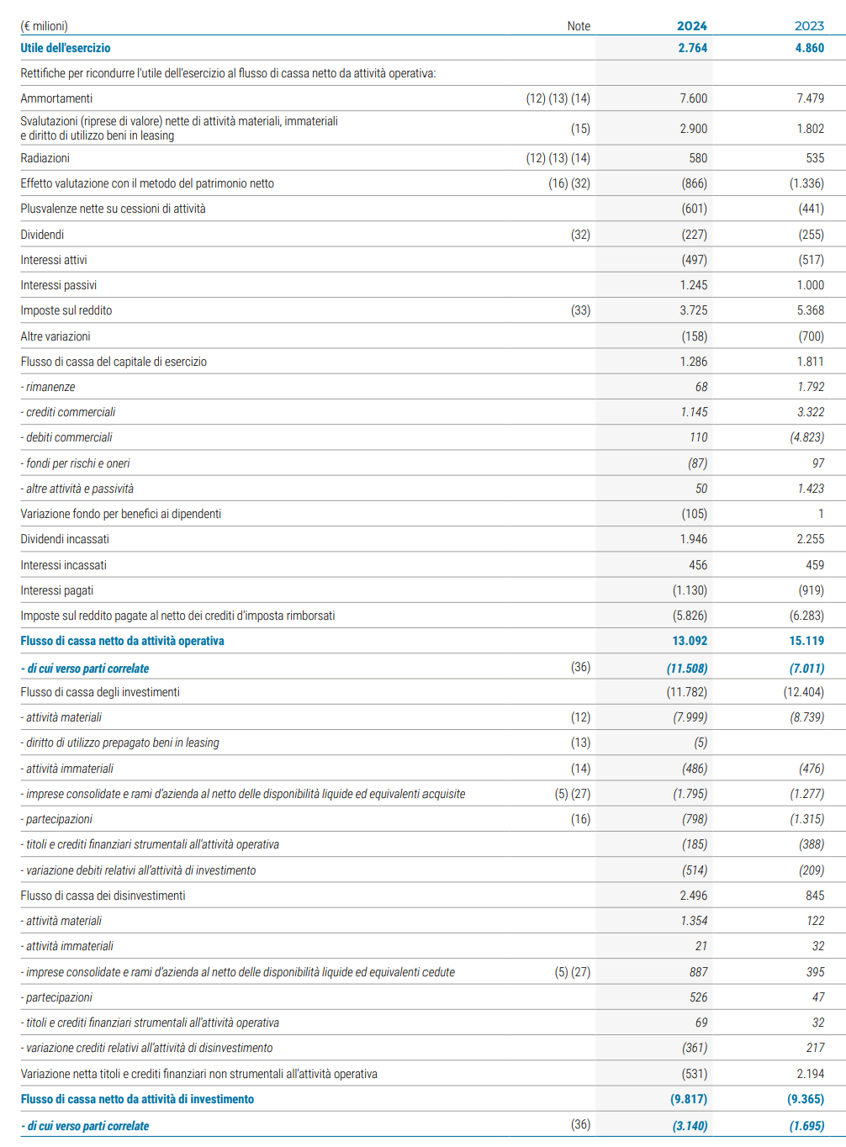

Slide 74
(a) utile o perdita netta dell'esercizio;
(b) voci di ricavo e costo, provento od onere che,
come richiesto da altri Principi, sono imputate
direttamente a patrimonio netto
(c) effetto complessivo dei cambiamenti di principi
contabili e la correzione di errori determinanti
trattati secondo quanto richiesto dal trattamento
contabile di riferimento dello IAS 8.
(d*) operazioni sul capitale con i soci e distribuzioni
di capitale agli azionisti;
(e*) saldo degli utili o perdite accumulati all'inizio,
durante e alla data di riferimento del bilancio;
(f*) una riconciliazione tra il valore contabile di
ciascuna classe di azioni, della riserva
sovrapprezzo azioni e di ciascuna riserva
all'inizio e al termine dell'esercizio, evidenziando
distintamente ogni movimento.
(*) Tali voci possono anche essere indicate in un prospetto
separato
Prospetto delle variazioni di P.N.
(contenuto minimo) IAS 1

Slide 75
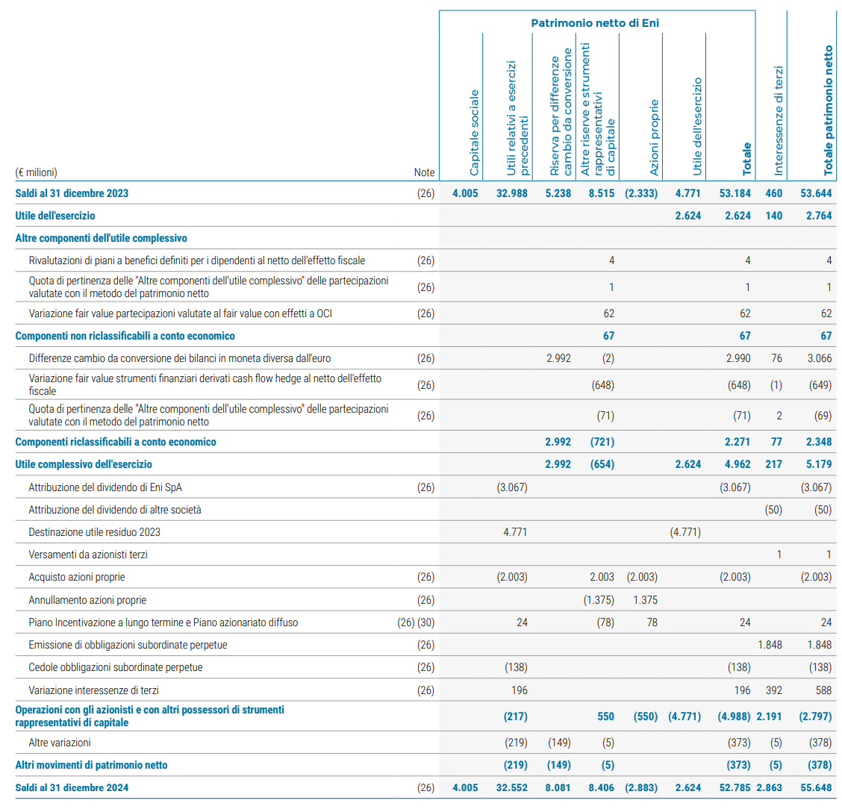

Slide 76
informare sui principi di redazione del
bilancio e sugli specifici principi contabili
scelti e applicati per operazioni e
fatti significativi;
(b) fornire l'informativa richiesta dai Principi
contabili internazionali non esposta in
altre parti del bilancio; e
(c) fornire l'ulteriore informativa che non è
esposta nei prospetti del bilancio, ma che è necessaria per fornire una
presentazione attendibile
Note al bilancio
(finalità)
IAS 1

Slide 77
Per parti correlate si intendono
i soggetti (persone fisiche o enti) che direttamente o indirettamente (attraverso uno o più intermediari) controllano l’azienda (anche congiuntamente ad altre), sono controllati da essa, o appartengono allo stesso gruppo dell’azienda (ossia sono controllati dalla stessa controllante dell’azienda) o hanno un ruolo o interesse che conferisce influenza significativa sull’azienda;
ogni società componente il gruppo;
le società collegate e le relative controllate;
le joint venture alle quali l’azienda partecipa e le relative controllate, e le aziende con le quali è gestita la joint venture;
gli amministratore con responsabilità strategiche o gli alti dirigenti della società o della controllante;
I familiari stretti (conviventi, figli, persone a carico) delle persone indicate al punto precedente. Lo IAS 24 sul punto usa l’espressione «close member of that person’s family» (figli, coniuge/partner, e relativi altri figli, dipendenti di uno dei suddetti close members;
Le aziende in cui è posseduta, direttamente o indirettamente, una rilevante partecipazione nel potere di voto da qualunque persona fisica descritta nei punti precedenti o su cui tale persona fisica è in grado di esercitare un' influenza significativa;
i fondi che forniscono prestazioni pensionistiche o di altro tipo agli ex dipendenti dell'impresa o di azienda correlate all’impresa.
L’informativa sulle parti correlate (IAS 24)

Slide 78
Tipologia di operazioni
acquisti o vendite di beni (finiti o semilavorati)
acquisti o vendite di immobili ed altre attività (es. impianti, macchinari, marchi, brevetti);
prestazioni od ottenimento di servizi;
leasing ;
trasferimenti per ricerca e sviluppo;
trasferimenti a titolo di licenza;
trasferimenti a titolo di finanziamento (inclusi i prestiti e gli apporti di capitale in denaro od in natura);
clausole di garanzia o pegno;
estinzione di passività per conto dell'azienda ovvero da parte dell'azienda per conto di un'altra parte;
retribuzioni dei dirigenti con responsabilità strategiche.
L’informativa sulle parti correlate (IAS 24)

Slide 79
Tipologia si informazioni da fornire
Relazioni tra controllata e controllante anche in assenza di operazioni tra loro (nome della controllante e se diverso della controllante di livello più elevato)
Compensi erogati al personale direttivo nelle diverse forme in cui viene corrisposto, compresi i compensi erogati al personale apicale di altre imprese correlate
In presenza di transazioni vanno poi forniti dati sulla natura della relazione tra le parti e i le informazioni sulle transazioni (ammontare, saldi, scadenze, garanzie, modalità di pagamento, eventuale fondi svalutazione crediti e costi relativi a crediti dubbi verso parti correlate)
L’informativa sulle parti correlate (IAS 24)

Slide 80
Fornire informazioni relative ai diversi segmenti di business delle aziende diversificate utili per investitori e analisti finanziari
Scopo
Informativa di segmento (IFRS 8)
Rappresentazione dei dati di bilancio attraverso gli occhi del management al fine di permettere agli users di interpretare il business aziendale come chi dirige l’azienda
Logica
Esigenze contrapposte
- fornire informazioni utili
- tutelare azienda dai concorrenti

Slide 81
Deve svolgere la sua attività per ricavarne ricavi e sostiene i relativi costi
b) Il risultato del segmento è monitorato regolarmente a fini decisionali dalla direzione aziendale
c) Sia possibile fornire informazioni economico-finanziarie per ciascun segmento già predisposte dal sistema di controllo interno
Presenza congiunta di 3 elementi
Definizione di segmento operativo
Se presente, come di norma, può essere utile per definire lo stesso in presenza di possibili alternative (prodotti, aree geografiche, cliente etc.)
Responsabile di segmento
Possibile aggregazione di segmenti
Laddove i segmenti siano simili per caratteristiche economiche (natura prodotti, clienti, canali distributivi, legislazione di riferimento etc.)

Slide 82
- Ricavi di segmento > 10% Ricavi di tutti i segmenti
- Risultato economico del segmento ≥ al 10% del maggiore (in valori assoluti) tra l’aggregato dei risultati dei segmenti in perdita e di quello dei segmenti in utile
- Le attività del segmento siano pari almeno al 10% del totale delle attività di tutti i segmenti
Debbono essere presentati in bilancio quei segmenti che superano uno dei seguenti limiti
Soglie dimensionali
In bilancio debbono essere presentati segmenti tali per cui nel loro complesso spieghino almeno il 75% dei ricavi complessivi dell’azienda
È possibile indicare anche segmenti al di sotto delle soglie indicate se questo è ritenuto utile per l’informativa a terzi
L’azienda può indicare un segmento generico «Altri»
Numero minimo di segmenti

Slide 83
Per ciascun segmento le aziende debbono fornire:
dati generali sul segmento: criteri di identificazione dei segmenti e di eventuale aggregazione, tipo di beni/servizi venduti;
ricavi e costi di segmento e relativo margine reddituale, attività di segmento e relativi criteri di determinazione; le passività di segmento vanno comunicate se sono usate regolarmente anche nei report interni;
sempre se sono usati nei report interni o se sono comunque compresi nella formazione del margine reddituale di segmento si devono comunicare:
i ricavi da clienti esterni e quelli infragruppo, ossia relativi a vendite ad altri segmenti della stessa azienda;
interessi attivi e passivi;
svalutazioni, ammortamenti e altri costi non monetari, se significativi;
plusvalenze da metodo patrimonio netto per partecipazioni in collegate e joint ventures;
imposte;
altri componenti, se significativi ;
per quanto riguarda le attività, sempre se sono usati nei report interni o se sono comunque compresi nelle attività totali di segmento, si devono inoltre specificare l'entità degli investimenti valutati con il metodo del patrimonio netto e l'entità delle attività non correnti (eccezion fatta per gli strumenti finanziari e imposte anticipate).
Informazione da fornire per i segmenti

Slide 84
a) I valori attribuiti ai singoli elementi debbono corrispondere a quelli utilizzati a fini interni
b) Nel caso di allocazione pro quota l’IFRS 8 richiede che vengano utilizzate basi di riparto razionali
Informazione da fornire per i segmenti (segue)
c) Va fornita un’indicazione minimale a commento dei dati contabili
d) Aziende mono-segmento debbono comunque fornire informazioni:
Per prodotto
Per area geografica
Per cliente

Slide 85
Principio contabile specifico o interpretazione dell’IFRS IC. Si tiene conto anche delle specifiche Application Guidance anche se non sono parte integrante del principio
Gerarchia delle fonti (IAS 8)
In assenza di uno specifico principio il management deve applicare principi per fornire un’informativa rilevante e attendibile e che rappresenti fedelmente la situazione economica, patrimoniale e finanziaria della società. A tale scopo utilizza:
Principi, interpretazioni e guide applicative che trattano casi simili
In subordine definizioni, criteri e concetti contenuti nel Framework

Slide 86
Applicazione retroattiva
Cambiamenti di principi e criteri
Rideterminazione dei saldi di apertura del più remoto esercizio presentato comparativamente con effetto sugli utili a nuovo
Cambiamenti ed errori (IAS 8)
Cambiamenti di stime
Applicazione attuale e prospettica
Errori
Applicazione retroattiva
Correzione dell’errore rideterminando i saldi di apertura dell’esercizio precedente l’errore stesso. Non impatta sul risultato dell’esercizio in corso.

Slide 87
Rettifica dei valori di bilancio
Informazioni nelle note sulla natura dell’evento, specificandone possibile impatto o impossibilità di quantificarlo
Fatti che forniscono evidenze su situazioni già presenti alla data del bilancio (es. conclusione di una causa in corso, fallimento di un cliente)
b) Fatti che forniscono evidenze su situazioni sorte dopo la data di riferimento del bilancio
Classificazione dei fatti successivi
Fatti intervenuti dopo la data di riferimento del bilancio
Fatti intervenuti dopo la data di riferimento del bilancio e prima della sua pubblicazione (tipicamente delibera del cda che lo approva e lo rende disponibile ai soci per la loro approvazione)
Oggetto
Se dopo la data di riferimento del bilancio viene deliberata la messa in liquidazione o non è comunque ragionevole ipotizzare la prosecuzione dell’azienda non è possibile redigere il bilancio utilizzare utilizzando il presupposto della continuità aziendale
Continuità aziendale

